Slide 1
PROPS AND STATE REACT JS
Periode Juni – Agustus 2020

Slide 2
Props
Props adalah objek yang bisa di’pass’ dari suatu komponen ke komponen lain. Bisa berupa data-data ataupun fungsi.
Props are immutable, artinya kita tidak bisa mengubah props.
Container component (pengirim props) bisa men-define data yang bisa diubah
Child component bisa menerima data dari parent component melalui props.

Slide 3
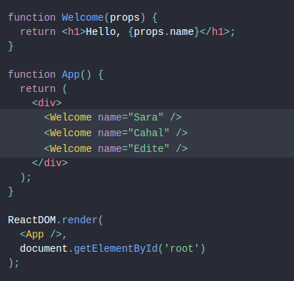
Props example
Kita memanggil ReactDOM.render() dengan elemen <App />.
Function App memanggil komponen Welcome dengan “name” sebagai props.
Komponen Welcome kita akan mengembalikan sebuah element
<h1>Halo, Sara</h1>
<h1>Halo, Cahal</h1>
<h1>Halo, Edite</h1>
sebagai hasilnya.
React DOM akan memperbarui DOM yang sesuai.

Slide 4
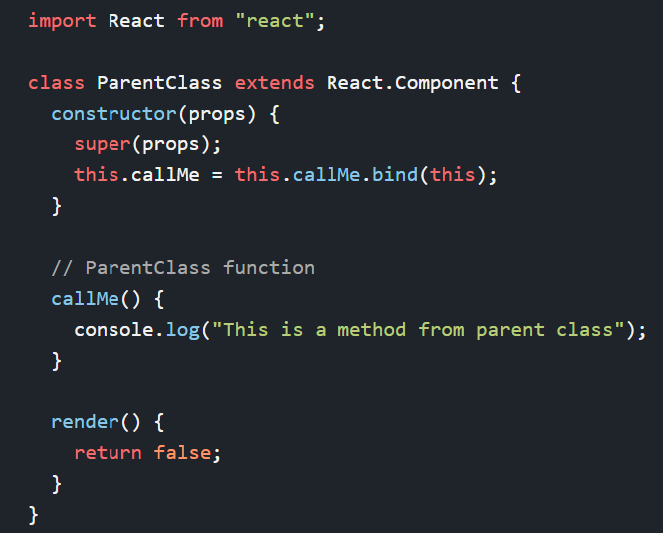
Inheritance
Inherintance (Pewarisan) adalah hubungan antara super class (kelas induk) dengan sub classnya (kelas anak). Dimana super class dapat mewariskan property dan method nya kepada subclass nya.
inheritance menggunakan extends untuk mengizinkan setiap komponen menggunakan properti dan metode komponen lain yang terhubung dengan induknya.

Slide 5
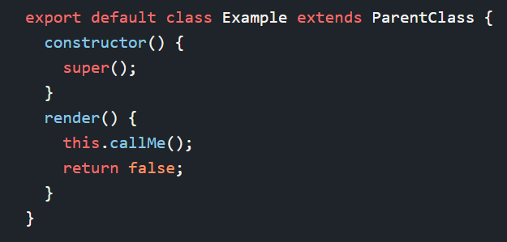
Implementation Inheritance
Pada gambar disamping,class Example merupakan sub class dan ParentClass merupakan super class sehingga Example class akan mengakses semua properti dan metode yang dibuat di dalam ParentClass
Pada class Example, fungsi this.callMe() merupakan property yag berada pada kelas induk(parentClass), sehingga properti komponen dan metodenya dapat diakses oleh kelas anak(class Example)

Slide 6
STATE
State merupakan data yang tersimpan dalam sebuah component
State bersifat private dan hanya relevan terhadap component itu sendiri
Gunakan state jika ingin mengolah data yang bersifat internal dalam component
Ketika state berubah, secara otomatis component akan dirender ulang
React 16.8↓: state hanya dimiliki oleh class component
Sumber: https://www.mahirkoding.com/tutorial-react-perbedaan-state-dan-props/

Slide 7
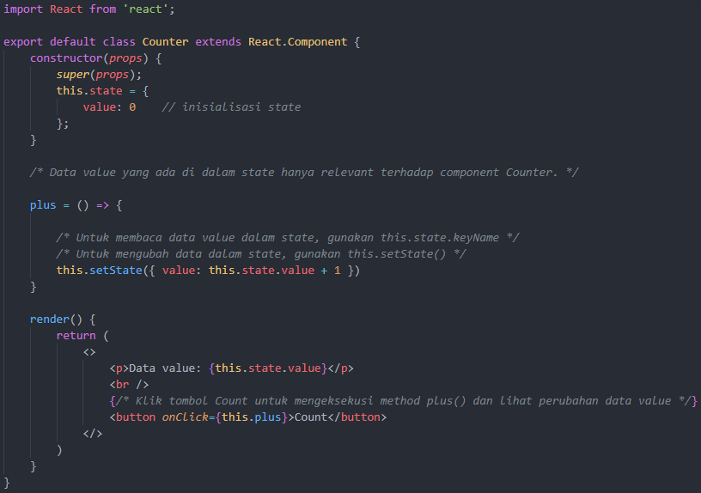
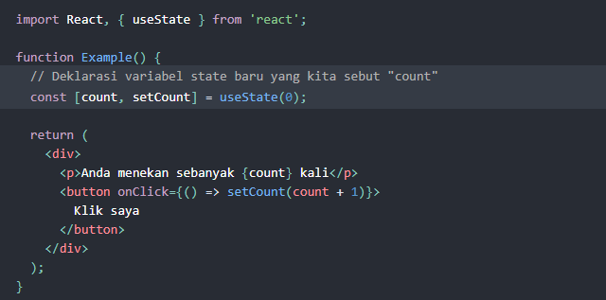
Implementasi State
Component Class
Functional Class

Slide 8
Terimakasih ☺

